Slide 1


Slide 2
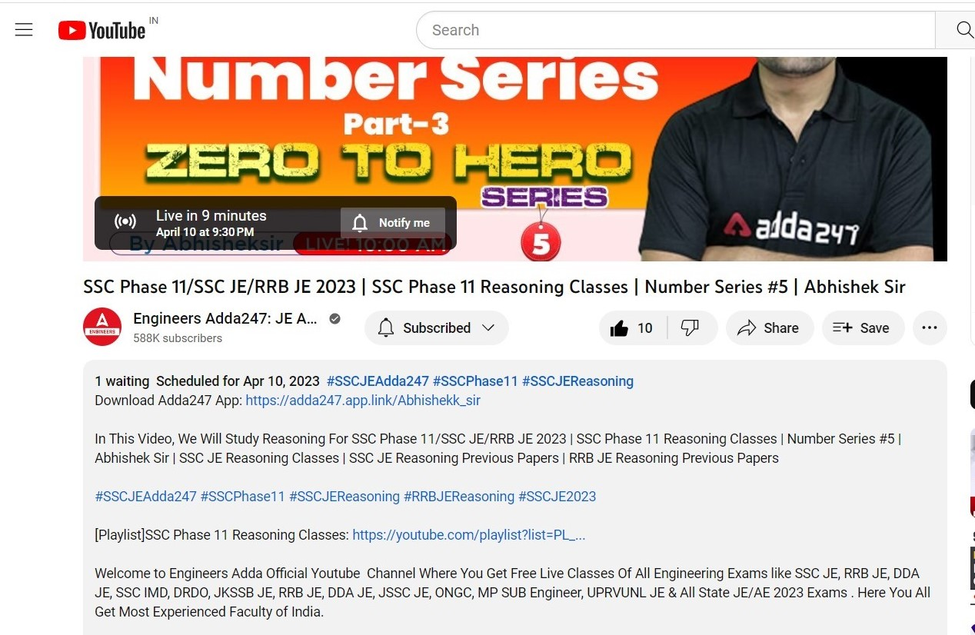


Slide 3


Slide 4


Slide 5

RRB JE & SSC JE 2023 | Reasoning Classes | By Abhishek Sir
TO GET MAXIMUM DISCOUNT || USE CODE- Y516
Q7. On a crossing, there is symbol telling the direction of roads as North, South, East, West. The symbol turned due to an accident. The part which is telling north direction now tells the west direction. If a traveller goes to south direction with the help of turning symbol. Then really, in which direction is he going now?
एक क्रॉसिंग पर, उत्तर, दक्षिण, पूर्व, पश्चिम के रूप में सड़कों की दिशा बताने वाला प्रतीक है। प्रतीक एक दुर्घटना के कारण बदल गया। जो भाग उत्तर दिशा बता रहा था वह अब पश्चिम दिशा बताता है। यदि कोई यात्री टर्निंग सिंबल की सहायता से दक्षिण दिशा की ओर जाता है। तो वास्तव में अब वह किस दिशा में जा रहा है?
(a) West
(b) East
(c) North
(d) None of there

Slide 6
RRB JE & SSC JE 2023 | Reasoning Classes | By Abhishek Sir
TO GET MAXIMUM DISCOUNT || USE CODE- Y516
Direction (8 - 10): Based on informations given below. Read carefully and choose best alternatives.
In a playground five friends A, B, C, D and E are standing facing north in order as described below.
(i) B is standing at the right of D at distance of 50 m.
(ii) A si standing in the south direction of B at 60 m distance.
(iii) ‘C is in the west of ‘D’ at the distance of 40 m.
(iv) ‘E is in the north of A at 80 m distance
Q8. If a boy, who stands near ‘C’ starts walking and reach to ‘D’ then B, A, E respectively.
How many km he walk from C to E?
(a) 120 m (b) 150 m
(c) 170 m (d) 230 m

Slide 7
RRB JE & SSC JE 2023 | Reasoning Classes | By Abhishek Sir
TO GET MAXIMUM DISCOUNT || USE CODE- Y516
Q9. How many distance is between C and E?
C और E के बीच कितनी दूरी है?
(a) 53 m
(b) 78 m
(c) 92 m
(d) 120 m

Slide 8
RRB JE & SSC JE 2023 | Reasoning Classes | By Abhishek Sir
TO GET MAXIMUM DISCOUNT || USE CODE- Y516
Q10. Who is in the South – East from the person who is left from ‘D
दक्षिण-पूर्व में कौन उस व्यक्ति से है जो 'D' से बायें है’
(a) A
(b) B
(c) C
(d) D

Slide 9
RRB JE & SSC JE 2023 | Reasoning Classes | By Abhishek Sir
TO GET MAXIMUM DISCOUNT || USE CODE- Y516
Q11. Five cities are near to each – other. These cities are A, B, C, D, E. A is to west of B. C is to south of A. E is in North of B. D is in the east of E. In which direction is C from D?
पांच शहर एक-दूसरे के करीब हैं। ये शहर A, B, C, D, E हैं। A, B के पश्चिम में है। C, A के दक्षिण में है। E, B के उत्तर में है। D, E के पूर्व में है। C, D से किस दिशा में है?
(a) North – West
(b) South – East
(c) South – West
(d) None of above option

Slide 10
RRB JE & SSC JE 2023 | Reasoning Classes | By Abhishek Sir
TO GET MAXIMUM DISCOUNT || USE CODE- Y516
Q12. Vijay Kumar walks from his house in the north direction a distance of 15 km. then he turns west direction and walks straight 10 km. At last he turns south direction and walks straight 5 km. How far and in which direction is he from his house?
विजय कुमार अपने घर से उत्तर दिशा में 15 किमी की दूरी तक चलता है। फिर वह पश्चिम दिशा की ओर मुड़ जाता है और सीधे 10 किमी चलता है। अंत में वह दक्षिण दिशा की ओर मुड़ता है और सीधे 5 किमी चलता है। वह अपने घर से कितनी दूर और किस दिशा में है?
(a) 10 km, East
(b) 5 km, West
(c) 20 km, North
(d) None of these

Slide 11
RRB JE & SSC JE 2023 | Reasoning Classes | By Abhishek Sir
TO GET MAXIMUM DISCOUNT || USE CODE- Y516
Q13. Raju is the neighbour of Ramu and he lives in South – East at the distance of 100 m. Verma is the neighbour of Raju and he lives in south –west direction and 100 m distance from Raju. Mr. singth is the neighbour of Ramu and lives 100 m is North-East direction from Ramu. In which direction is Mr. Singh living from Mr. Verma?
राजू, रामू का पड़ोसी है और वह दक्षिण-पूर्व में 100 मीटर की दूरी पर रहता है। वर्मा, राजू का पड़ोसी है और वह दक्षिण-पश्चिम दिशा में और राजू से 100 मीटर की दूरी पर रहता है। श्री सिंह, रामू के पड़ोसी हैं और रामू से उत्तर-पूर्व दिशा में 100 मीटर की दूरी पर रहते हैं। श्री सिंह, श्री वर्मा से किस दिशा में रह रहे हैं?
(a) North – West
(b) North – East
(c) South
(d) South – West

Slide 12
RRB JE & SSC JE 2023 | Reasoning Classes | By Abhishek Sir
TO GET MAXIMUM DISCOUNT || USE CODE- Y516
Direction (14 - 16) : Each Question is base on information given below: -
Point ‘D’ is in west direction from ‘A’ at the distance of 14m. Point ‘B’ is in south direction from ‘D’ also a distance of 4 m. Point ‘F’ is situated 9 m. in south from ‘D’. Point E is situated 7m in east from ‘B’. Point ‘C’ is in north from ‘E’ at the distance of 4m. Point ‘G’ is in south from ‘A’ at the distance of 4 m.
Q14. Which is in the straight direction out of the following?
(a) D, E, A
(b) E, G, C
(c) D, B, G
(d) E, G, B

Slide 13
RRB JE & SSC JE 2023 | Reasoning Classes | By Abhishek Sir
TO GET MAXIMUM DISCOUNT || USE CODE- Y516
Q15. In which direction is ‘A’ from ‘C’?
(a) East
(b) West
(c) North
(d) South

Slide 14
RRB JE & SSC JE 2023 | Reasoning Classes | By Abhishek Sir
TO GET MAXIMUM DISCOUNT || USE CODE- Y516
Q16. Any person from point ‘F’ starts walking towards north at the distance of 5 m then turns his rightwards then to whom he will reach first out of the following?
कोई भी व्यक्ति बिंदु 'F' से 5 मीटर की दूरी पर उत्तर की ओर चलना शुरू करता है और फिर अपने दाहिनी ओर मुड़ता है तो वह निम्नलिखित में से सबसे पहले किसके पास पहुंचेगा?
(a) G
(b) D
(c) E
(d) A

